Slide 1

KD3-5手摇起道机
kuangan001
新品发布
企业介绍
季度总结
年度计划

Slide 2

目录
CONTENTS
01
02
03
04
KD3-5手摇起道机简介
KD3-5手摇起道机使用方法
KD3-5手摇起道机技术参数
KD3-5手摇起道机注意事项

Slide 3


01
KD3-5手摇起道机简介
手摇起道机（手摇挎顶）系手摇式起重工具，能在多种工程中担任顶和挎的起重降升作用，是手摇力通过齿轮转动，带动壳体起升或下降。在卸重或下降时，左搬棘爪将摇把反向转动，手动控制其快慢，以便更好的适用于于工厂、仓库、码头、铁路、建筑工程堆栈等领域，特别适用于移动安装各种机器设备、机车维修、重物升降等，该产品设计合理、操作简便、灵活可靠，对提高工作效率，减轻劳动强度起到良好的作用。

Slide 4

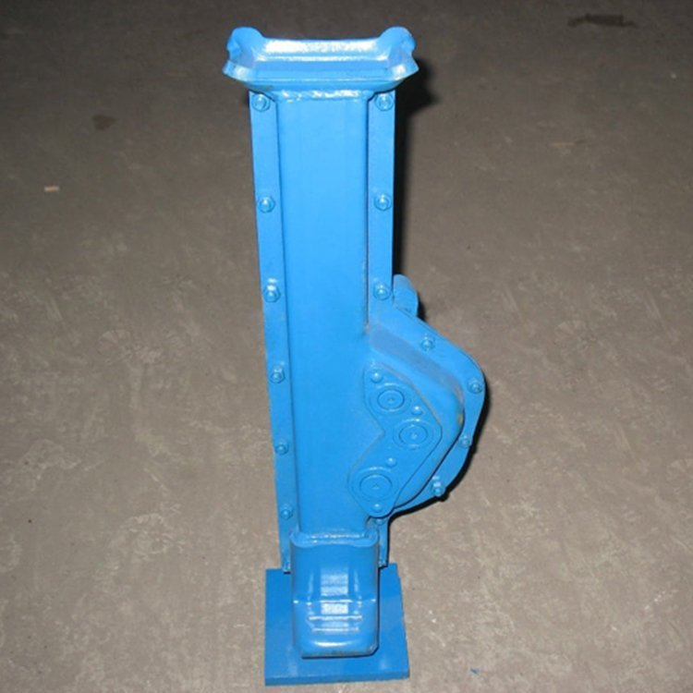

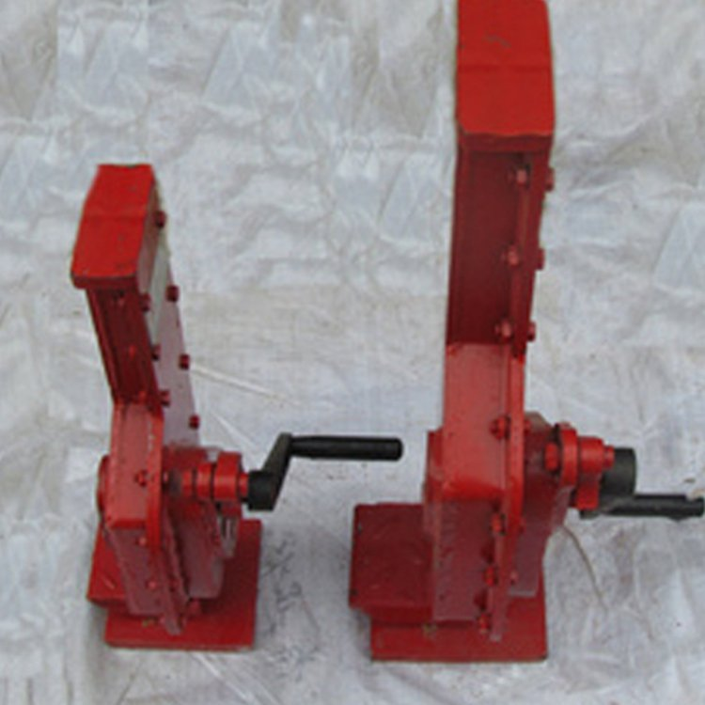

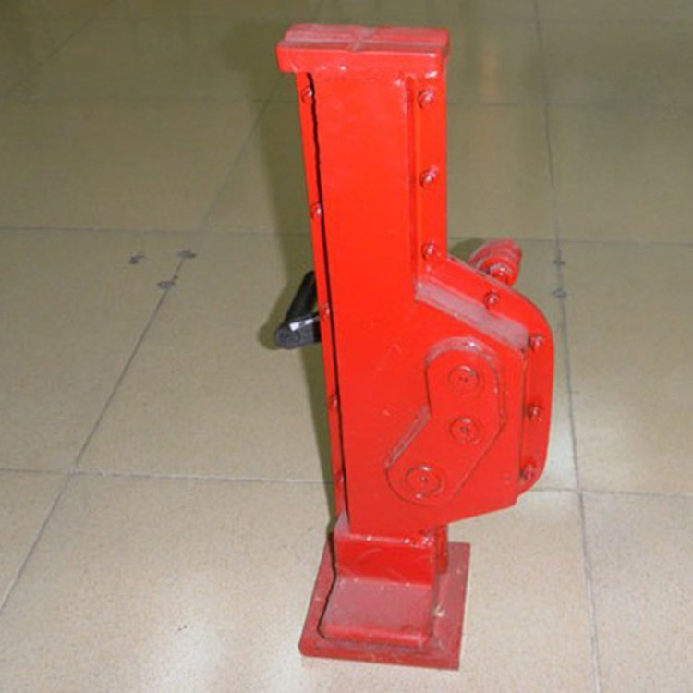

Slide 5
KD3-5手摇起道机使用方法
1、要根据重物的重心选择挎定的安放位置，起重时不至于翻倒；
3、放置挎顶的地面应坚固，如地面较软，应在底座下加垫块，挎顶放在垫块的居中位置；
2、起升及降落时必须挎板或挎脚的面积全部与重物接触，以保证有足够的强度以防重物滑落；
4、在使用前应空摇一次，由低到高，检查是否有卡住或异常现象，一切正常才能使用。

Slide 6
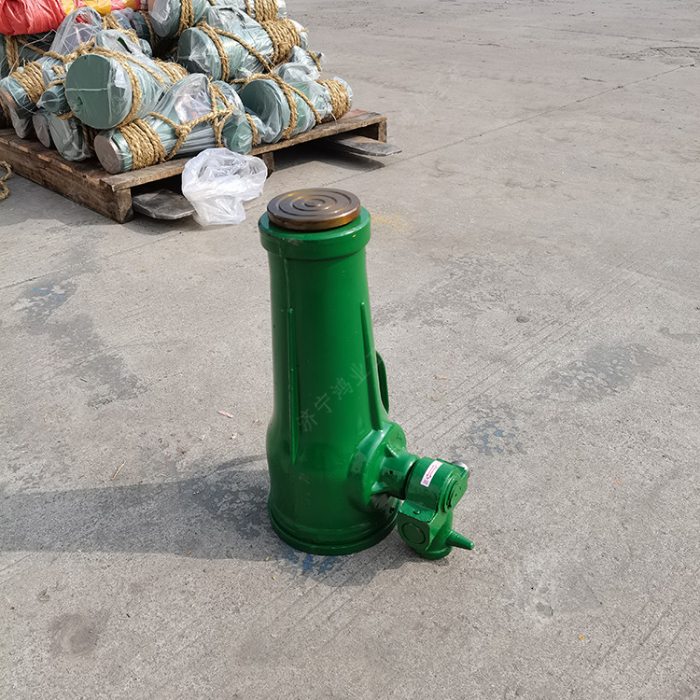
KD3-5手摇起道机

Slide 7


KD3-5手摇起道机技术参数
4
3
顶板zui高位置（mm）720
额定zui大顶重（T）5
额定zui大挎重（T）3
挎顶zui高位置（mm）260
顶板zui低位置（mm）520
2
zui大起重高度（mm）200
挎脚zui低位置（mm）60

Slide 9



KD3-5手摇起道机注意事项
1.使用前必须了解重物的重量、起道机的使用范围，严禁超负荷使用，以免造成设备损坏发生事故；
2.如果重物超过额定起重量，需用多台挎顶同时操作，保持多台挎顶负荷均匀，上升下降速度一致，保持平稳；
3、重物起升后，如果不能在短时间内卸载，则必须在重物下面填加与重物离地高度相等的辅助垫块作为支撑。

Slide 10
THANK YOU
汇报人——kuangan001

